Slide 1

Concorrenza
CONCORRENZA:
Mutua Esclusione e Sincronizzazione
1

Slide 2
Concorrenza: genesi
Multiprogrammazione:
gestione di più processi su un singolo processore.
Multiprocessing:
gestione di più processi su più processori.
Processi distribuiti
cluster
Competizione tra processi (threads) per ottenere (e condividere) le risorse:
Cpu
Memoria
Canali di I/O
Files
ecc..
2

Slide 3
Concorrenza: terminologia
Sessione Critica: porzione di codice all’interno di un processo (thread) che richiede accesso a risorse condivise.
Deadlock: situazione nella quale due o più processi sono impossibilitati dal procedere poiché sono in attesa l’uno dell’altro
Livelock: situazione nella quale due o più processi cambiano continuamente il proprio stato a causa del cambiamento di stato degli altri (senza fare alcun lavoro utile)
Mutua esclusione: requisito per il quale, quando un processo è nella propria sezione critica, nessun altro processo può essere nella propria sezione critica se questa fa riferimento a risorse condivise con il primo processo.
Race condition: situazione nella quale thread o processi leggono e scrivono un dato condiviso e il risultato dipende dalla loro velocità reciproca
Starvation: situazione nella quale un processo non riceve mai l’utilizzo di una risorsa
e viene costantemente scavalcato da altri processi
3

Slide 4
Vantaggi e Problemi derivanti dalla concorrenza
VANTAGGI
benefici sulla esecuzione nonostante il sovraccarico (context switching).
Migliore utilizzazione delle risorse.
PROBLEMI
Singolo Processore
Condivisione pericolosa: ordine delle operazioni di lettura e scrittura su aree di memoria condivise
Difficoltà nell’assegnare le risorse ai processi in maniera ottimale
Difficoltà nella rilevazione degli errori nel codice e dei conflitti di interlacciamento
void echo()
{
char in,out; scanf(“%c”, &in); out = in; printf(“%c”, out);
}
Condivisione della procedura echo():
- Risparmio dello spazio di memoria
Due processi concorrenti.
P1 viene interrotto dopo la scanf,
P2 esegue tutto echo,
P1 viene riattivato da scanf in poi e ha perso il dato che aveva letto
Soluzione: un solo processo alla volta (MUTUA ESCLUSIONE)
4

Slide 5
Vantaggi e Problemi derivanti dalla concorrenza
SMP
stessi problemi di un calcolatore a singolo processore (una interruzione può fermare l’esecuzione di un processo in un qualsiasi istante)
interlacciamento esecuzione processi paralleli
Processo P1 – Processore1
……
scanf(“%c”, &in);
……
out = in; printf(“&c”, out);
……
Processo P2 – Processore2
……
……
scanf(“%c”, &in); out = in;
……
printf(“&c”, out);
Il carattere letto da P1 è perso prima di poter essere stampato (perdita di aggiornamento)
Soluzione: MUTUA ESCLUSIONE
Un solo programma per volta può entrare nella propria sezione critica
Es.: Un solo programma per volta può inviare comandi alla stampante
5

Slide 6
Requisiti per la mutua esclusione
I meccanismi che provvedono alla mutua esclusione devono garantire i seguenti requisiti:
Un solo processo alla volta deve accedere alla sezione (o risorsa) critica;
Un processo fuori della sezione critica non deve interferire con il processo nella sezione critica
Ogni processo deve poter accedere dopo un tempo finito di attesa in coda alla risorsa
critica (no stallo o starvation)
Se nessun processo è nella sezione critica, un processo deve poter entrare nella sezione critica senza attese
Non ci devono essere supposizioni sulla velocità di esecuzione relativa dei processi 6.Il tempo di permanenza nella sezione critica è (de)finito
6

Slide 7
Meccanismi di Mutua Esclusione
Approcci software: i processi, senza ausilio del Sistema Operativo o del linguaggio di programmazione, devono coordinarsi tra loro (Dekker)
Aumento del tempo di esecuzione
Errori frequenti
Utilizzo di particolari istruzioni di macchina (test-set, scambio)
Riduzione del sovraccarico
Non soddisfacenti
Supporto del sistema operativo o del linguaggio di programmazione
Scambio Messaggi (Inter Process Communication)
Semafori
Monitor
7

Slide 8

Mutua Esclusione:
un approccio software
8

Slide 9
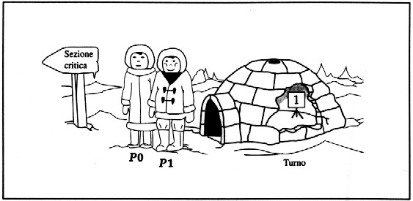
Algoritmo di Dekker 1° tentativo
MUTUA ESCLUSIONE: Un solo accesso per volta accede alla risorsa condivisa
Protocollo dell’Iglù: prima di entrare nella sezione critica, i processi controllano uno alla volta una variabile turno
Busy wait: consuma tempo utile di esecuzione
var turno= 0..1; //variabile globale condivisa
Processo 0
….
while (turno!=0)
{nulla} //busy wait
<sezione critica>;
turno=1;
…
Processo 1
….
while (turno!=1)
{nulla} //busy wait
<sezione critica>; turno=0;
….
PRO: garantisce la mutua esclusione
PUNTI DEBOLI:
I processi devono osservare l’alternanza, il più lento determina la velocità di avanzamento di entrambi i processi
Se un processo fallisce nella propria sezione critica, l’altro processo rimarrà bloccato per
sempre
9

Slide 10
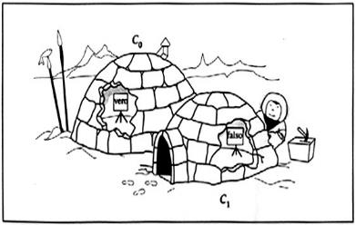
Algoritmo di Dekker 2° tentativo
Ogni processo ha un flag relativo all’utilizzo della risorsa e può leggere il flag dell’altro senza modificarlo
boolean flag[2];
//Processo 0
…
while (flag[1])
{nulla;}
flag[0]=true;
<sezione critica> flag[0]= false;
…
PRO: se un processo fallisce fuori della sua sezione critica l’altro può continuare a lavorare CONTRO:
se un processo fallisce entro la sezione critica o prima di mettere false nel suo flag allora l’altro è bloccato per sempre.
se entrambi vedendo il flag dell’altro false, mettono il loro flag a true, entrambi vanno nella sezione critica, senza mutua esclusione. Dipendenza della velocità dei processi.
10

Slide 11

Algoritmo di Dekker 3° tentativo
boolean flag[2];
// Processo 0
…
flag[0] = true; //indico prima del
//test di voler andare in sezione
//critica
while (flag[1])
{nulla}
<sezione critica>; flag[0] = false;
…
PRO: la mutua esclusione è garantita PROBLEMI:
Se un processo fallisce entro la sua sezione critica l’altro è bloccato
Se entrambi settano il flag a true prima che uno dei due verifichi la condizione del while si ha stallo
11

Slide 12
Algoritmo di Dekker 4° tentativo
Processo 0
…
flag[0]= true;
while (flag[1])
{
flag[0] = false;
<pausa>
flag[0] = true;
}
<sezione critica>;
flag[0] = false;
…
PRO: mutua esclusione garantita PROBLEMI:
Processo 1
…
flag[1] = true;
while (flag[0])
{
flag[1] = false;
<pausa>; flag[1] = true;
}
<sezione critica>;
flag[1] = false;
…
- P0: “vado io”, P1: “vado io”, P0:“non vado io”, P1: “non vado io”, attesa….
in realtà non’è uno stallo poiché chi esce prima dal ciclo di attesa riesce ad entrare nella sezione critica
- Se un processo fallisce entro la sua sezione critica l’altro è bloccato
12

Slide 13
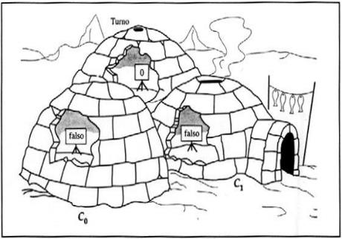
Algoritmo di Dekker Una soluzione corretta
Ogni processo ha una propria variabile flag che indica se vuole andare nella sezione critica o meno
Variabile turno specifica chi ha il diritto di insistere nel tentativo di entrare nella propria sezione critica
Es.:
P0 vuole entrare (pone il suo flag a true)
P0 controlla il flag di P1
se falso entra nella sezione critica se vero controlla il turno
se turno è 0 (il suo) continua a controllare periodicamente il flag di P1 se turno è 1 pone il suo flag a falso lasciando il passo a P1
13

Slide 14
Algoritmo di Dekker Una soluzione corretta
boolean flag[2]; int turno;
void main()
{ flag[0]=false;
…
processo P0;
processo P1;
…
flag[1]=false;
turno=1; //turno=0;
}
//processo P0
{
…
flag[0]=true; while(flag[1])
{
if (turno==1)
{
flag[0]=false; while(turno==1)
{<nulla…ATTESA ATTIVA>}
flag[0]=true;
}
}
<sezione critica> flag[0]=false;
…
14
}

Slide 15
Algoritmo di Dekker Una soluzione corretta
Algoritmo “complesso”
Attesa attiva: un processo controlla continuamente il flag dell’altro processo se pari a true
Se un processo fallisce nella propria sezione critica l’altro processo rimane bloccato per sempre
15

Slide 16
Mutua Esclusione: Supporto Hardware
Macchine monoprocessore: i processi si alternano in esecuzione (EXE)
la mutua esclusione si può ottenere evitando l’interruzione di un processo attivando e
disattivando gli interrupt (supporto hardware)
<disattiva le interruzioni>
<sezione critica>
<attiva le interruzioni>
PRO: mutua esclusione garantita PROBLEMI:
Efficienza peggiora poiché il processore non può alternare i processi liberamente
Non funziona su macchine SMP
Istruzioni macchina speciali per l’accesso a locazioni di memoria in modo atomico (non interrompibile)
test-and-set scambio (swap)
Soluzione su SMP
l’accesso sequenziale ad una locazione di memoria è garantita dall’hardware Se si eseguono due test-and-set (swap) contemporaneamente, esse vengono
serializzate
16

Slide 17
Mutua Esclusione:
Supporto Hardware - test&set
boolean TestAndSet (boolean *target)
{
boolean val = *target;
*target = TRUE; return val;
}
Utilizzo di test&set per garantire la mutua esclusione
sia lock una variabile boolean condivisa inizializzata a falso (la risorsa è libera).
while (true) {
while ( TestAndSet (&lock ))
; /* do nothing
<critical section>
lock = FALSE; //rilascio
…
}
17

Slide 18
Mutua Esclusione: Supporto Hardware - swap
void swap (boolean *a, boolean *b)
{
boolean temp = *a;
*a = *b;
*b = temp:
}
Utilizzo di swap per garantire la mutua esclusione
sia lock una variabile booleana condivisa inizializzata a FALSE //indica risorsa
accessibile
while (true) {
key = TRUE;
while (key == TRUE)
swap (&lock, &key ); //in key torna false
<critical section> lock = FALSE;
…
18
}

Slide 19
Mutua Esclusione: Supporto Hardware
Vantaggi
si può applicare a un qualsiasi numero di processi anche su multiprocessori a memoria condivisa;
si può usare per gestire più di una sezione critica, ciascuna con una propria variabile;
Svantaggi
Attesa attiva (i processi consumano tempo di cpu)
Starvation (la scelta di quale processo andrà nella sezione critica
è arbitraria)
Stallo
Es (singolo processore)
P1 in sezione critica
P2 ha priorità più alta di P1
P2 tenterà di accedere (tramite test&set o swap) alla risorsa bloccata da P1 le nella sua attesa attiva non
lascerà mai il posto a P1 che ha priorità più bassa
19

Slide 20
Mutua Esclusione:
Supporto del SO e dei ling. di prog.
SEMAFORI
SEMAFORO: variabile (intera) sulla quale sono possibili 3 operazioni:
Inizializzazione ad un valore non negativo
Operazione atomica wait(): decrementa il valore della variabile. Se il valore della variabile diventa negativa, il processo che ha eseguito la wait viene bloccato.
Operazione atomica signal(): incrementa il valore della variabile. Se il valore della variabile è negativo, uno dei processi bloccati sull’operazione di wait viene sbloccato
Si associa un semaforo ad ogni risorsa condivisa
Il processo che vuole utilizzare la risorsa effettua una operazione di wait
Il processo che rilascia la risorsa effettua il signal
La variabile numerica indica il numero di istanze di una specifica risorsa condivisa (semaforo contatore)
Se la variabile è negativa, essa rappresenta (presa in valore assoluto) il numero di processi in attesa
wait (S);
<Critical Section> signal (S);
20

Slide 21
Implementazione dei semafori Contatore
typedef struct {
int istanze;
struct processo *P; //lista dei processi in coda
} semaforo;
void wait(semaforo s)
{
s.istanze--; if(s.istanze<0)
{
<poni processo in coda>
<blocca questo processo: running->blocked >
}
}
void signal(semaforo s) :
{
s.istanze++; if(s.istanze<=0)
{
<rimuovi un processo in coda>
<sveglia il processo: blocked->ready >
}
21
}

Slide 22
Implementazione dei semafori binari
Semaforo binario: semaforo il cui valore intero può essere solo 0 o 1 Gestione più complessa che non con semafori contatore
typedef struct {
boolean val;
struct processo *P; //lista dei processi in coda
} semaforo_bin;
void wait(semaforo_bin s)
{
if (s.val==1)
s.val=0;
else
{ <poni processo in coda a P>
<blocca questo processo: running->blocked >
}
}
void signal (semaforo_bin s)
{
if(*P==NULL) //coda vuota
s.val=1;
else
{
<rimuovi un processo in coda>
<sveglia il processo: blocked->ready >
}
22
}

Slide 23
Implementazione dei semafori …
Come fare affinchè signal e wait siano atomiche??
Implementarle in hardware o firmware
Dekker o Peterson…sovraccarico di elaborazione
Utilizzo dell’istruzione atomica test&set
Esercizio: si scriva lo pseudocodice C
Se il sistema è monoprocessore basta disabilitare gli interrupt durante le operazioni
Esercizio: si scriva lo pseudocodice C
23

Slide 24
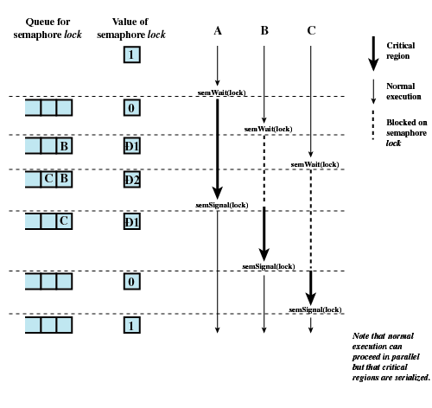
Accesso a dato condiviso tramite l’uso dei semafori
24

Slide 25
Deadlock e Starvation
Deadlock – due o più processi sono in attesa di un evento che può essere determinato solo da uno dei processi in attesa
Siano S e Q due semafori inizializzati a 1
P₀
wait (S);
wait (Q);
.
.
.
signal (S);
signal (Q);
P₁
wait (Q);
wait (S);
.
.
.
signal (Q);
signal (S);
P1 non rilascia S fino a quandonon ottiene Q
P0 non rilascia Q fino a quando non ottiene S
Le signal non saranno mai
eseguite: STALLO
Starvation – indefinite blocking. Un processo non viene mai rimosso dalla coda al semaforo. Si immagini una gestione LIFO.
25

Slide 26
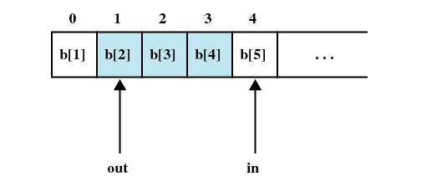
Produttori e Consumatori
- Situazione tipica di processi concorrenti -
Tipica rappresentazione dei processi concorrenti:
Uno o più produttori generano dati inserendoli in un buffer
Un consumatore preleva i dati uno alla volta
Ipotesi di buffer infinito: l’accesso al buffer tra produttore e consumatore deve essere mutuamente esclusivo
produttore
<produce dato>
buffer[in]=dato;
in++;
consumatore while(in >= out)
{ w = buffer[out]; out++;
<consuma w>
}
26

Slide 27
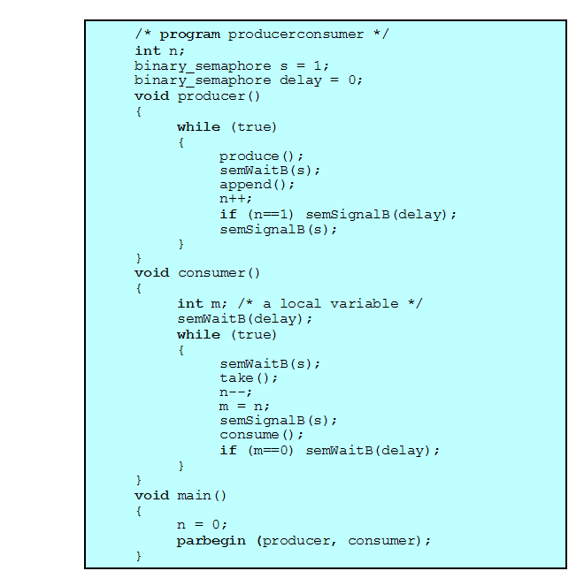
Produttori e Consumatori Buffer infinito – semafori binari
…con semafori binari…
//Numero di elementi nel buffer
//gestisce l’accesso al buffer
//gestisce il caso di nessun
//elemento nel buffer
Essendo il buffer infinito, il produttore può inserire tutto quello che produce
Se n=1, significa che il buffer prima era vuoto ed occorre avvisare il consumatore
Si pone in attesa che il primo elemento venga prodotto
Se il consumatore ha svuotato il buffer, si mette in attesa che venga prodotto un
nuovo elemento
27

Slide 28
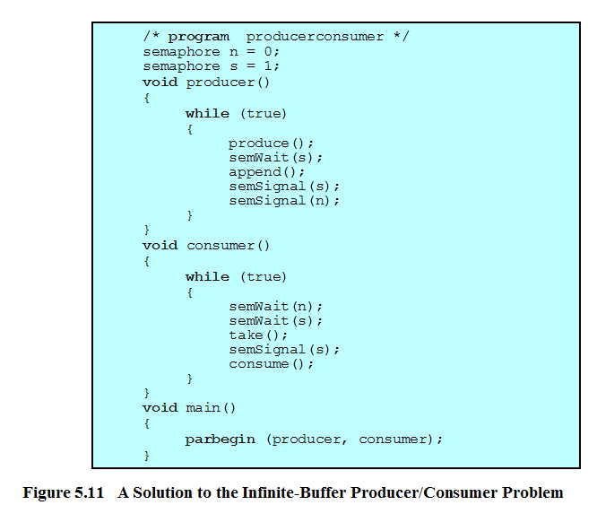
Produttori e Consumatori
Buffer infinito – semafori contatore
//Gestisce il caso di nessun elemento nel buffer
//Gestisce l’accesso al buffer
…con semafori contatore…
È indifferente il loro ordine???
SI
È indifferente il loro ordine???
NO..
Il consumatore entrerebbe nella sezione critica quando il buffer è vuoto e nessun produttore potrebbe aggiungere elementi₂: ₈ STALLO

Slide 29
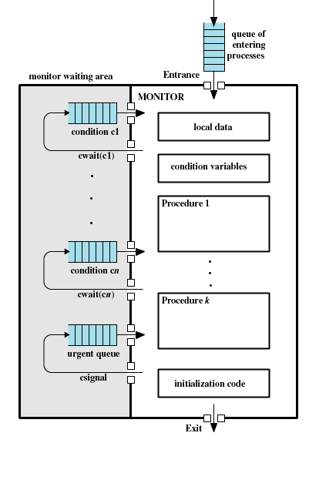
MONITOR
I semafori sono primitive potenti per gestire la mutua esclusione, ma la scrittura di un programma con l’utilizzo dei semafori può essere tutt’altro che semplice.
MONITOR:
costrutto di sincronizzazione di alto livello
modulo software le cui caratteristiche principali sono:
Variabili locali accessibili solo dalle procedure (metodi) definite al suo interno e non da procedure esterne
Un processo entra nel monitor chiamando le sue procedure
Un solo processo alla volta può essere in esecuzione all’interno del monitor. Gli altri processi sono sospesi nell’attesa che il monitor diventi disponibile
UTILIZZO:
Mutua esclusione
Protezione delle strutture dati condivise
Sincronizzazione tramite variabili di condizione. Su tali variabili si opera mediante:
cwait ( c ) : sospende l’esecuzione del processo chiamante sulla condizione c
csignal ( c ) : riattiva un processo sospeso sulla condizione
c. NB: se non c’è nessun processo in attesa su tale
condizione il segnale viene perso
29

